Slide 1
Melin Yanira García Martínez
Sexto Secretariado Bilingüe
Computación
Yesica Argueta

Slide 2
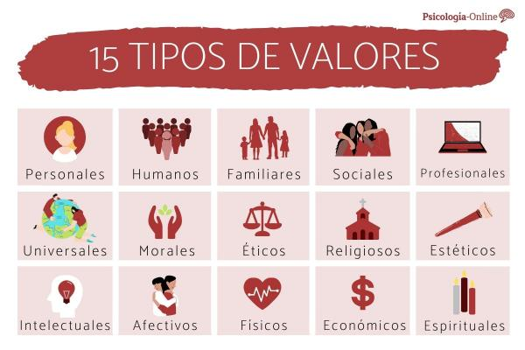
Construcción de valores
Cada persona, de acuerdo a sus experiencias construye un sentido propio de los valores. Aunque a todos nos enseñen que la honestidad es algo deseable, y aunque todos lo aceptamos como cierto, la interpretación que haremos de este valor, el sentido que le encontraremos en nuestra vida, será diferente para cada persona.

Slide 3
Los valores son los principios, virtudes o cualidades que caracterizan a una persona, una acción o un objeto que se consideran típicamente positivos o de gran importancia para un grupo social. Los valores motivan a las personas a actuar de una u otra manera porque forman parte de su sistema de creencias, determinan sus conductas y expresan sus intereses y sentimientos. Los valores definen los pensamientos de los individuos y la manera cómo estos desean vivir

Slide 4
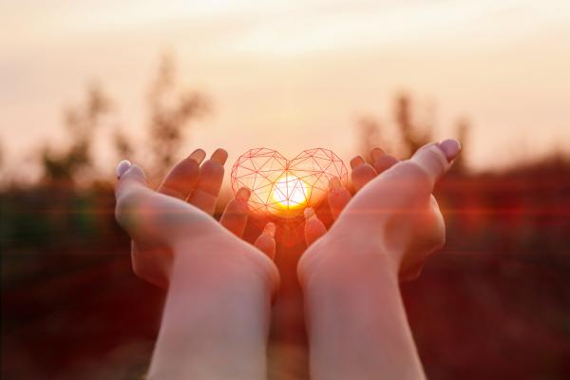
Valores personales
El primer tipo de valores son los valores personales. Los valores personales son los principios clave que rigen nuestras vidas en la práctica y en la toma de decisiones. Estos valores no solo están presentes en el estilo de vida sino también en la interpretación de la realidad ya que cada ser humano lo hace desde la perspectiva de su propia mirada. En torno a esta reflexión puedes incrementar tu nivel autoconocimiento, pues es un ejercicio de introspección. A continuación mostramos una lista de ejemplos de valores personales que pueden guiar la acción de alguien:
Amabilidad
Lealtad
Honor
Libertad
Paz
Responsabilidad
Tolerancia
Valentía
Autocontrol
Superación
Perseverancia
Disciplina
Ambición

